Slide 1
Эковожатый
Фестиваль мультимедийных проектов
«Калейдоскоп профессий – XXI век»
«Профессии: вчера, сегодня, завтра» - 2023»
Выполнила:
Гуменюк Анна Андреевна,
ученица 8-А класса
МОУ СОШ № 46
Руководитель:
Медовникова Татьяна Викторовна,
учитель географии
Тверь, 2023

Slide 2
Актуальность
«Профессия эковожатый и все, что имеет приставку «эко», с каждым годом будут становиться более востребованными.
Количество экологических проблем только увеличивается, нынешних кадров не хватает для борьбы, например, с изменением климата...»

Slide 3
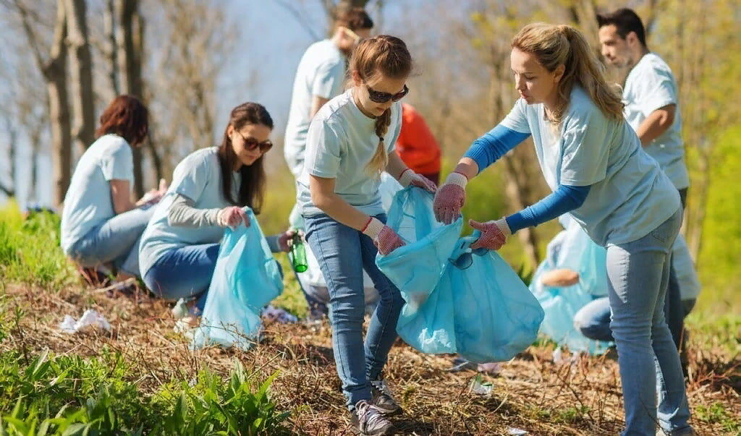
Эковожатый - кто это?
Эковожатый - организатор волонтерских групп, координатор их деятельности, направленной на улучшение экологической обстановки.

Slide 4
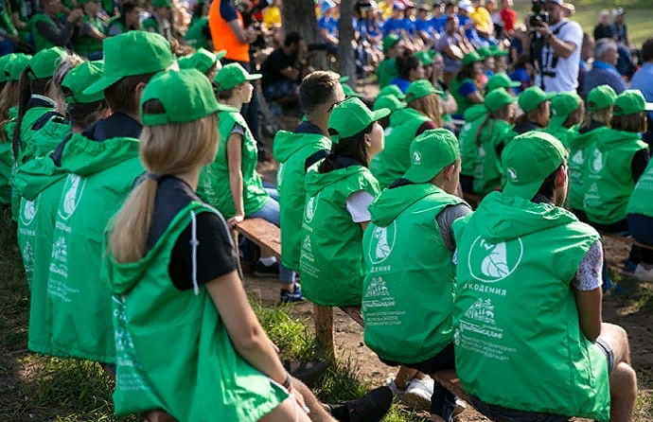
Эковожатый - кто это?
В задачи эковожатого входит налаживание внутрикомандной коммуникации, обеспечение комфортных условий труда, экопросвещение.

Slide 5
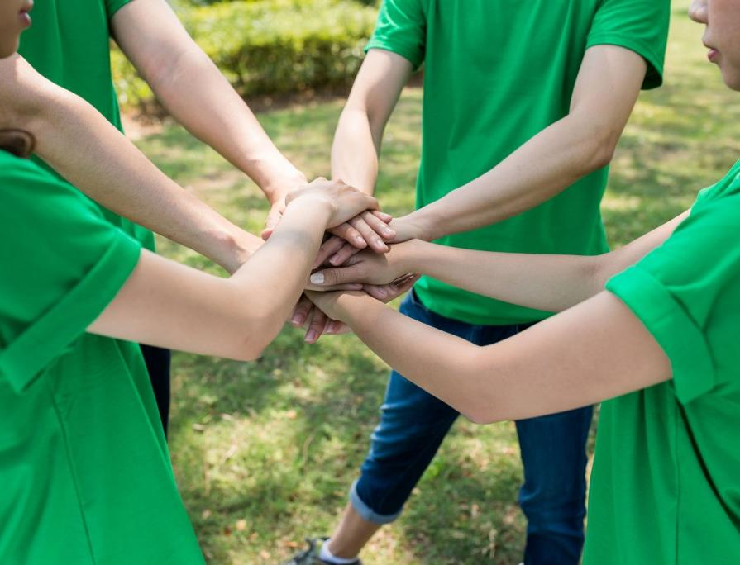
Эковожатый - кто это?
Эковожатый - специалист, который поддерживает инициативные общественные группы, работающие на улучшение экологии, обеспечивает обмен информацией между ними, помогает им организовать общественный контроль производств и мониторинг поведения людей на местах (в городах/деревнях).

Slide 6
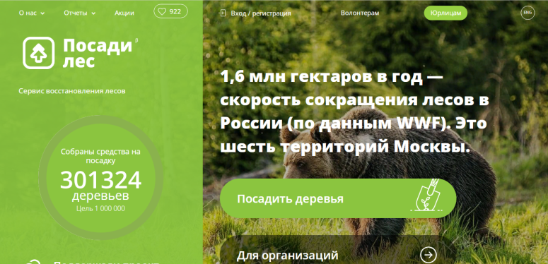
История появления
С развитием технологий и производств экологическая обстановка на планете ухудшается с каждым годом все сильнее.
Профессия появилась за границей в начале 2010-х, а в Россию пришла в 2017–2019 годах, когда государство начало работать с экологическими проблемами страны.

Slide 7
Надпрофессиональные навыки и умения
Системное мышление
Управление проектами
Мультиязычность и мультикультурность
Работа с людьми
Экомышление

Slide 8
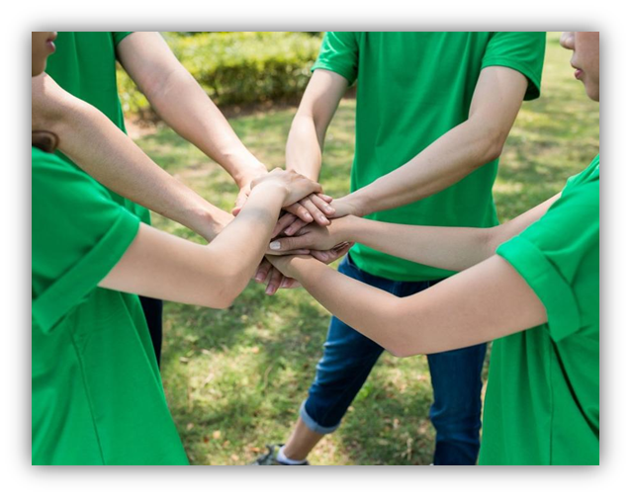
Надпрофессиональные навыки и умения
коммуникабельность,
умение работать в команде,
организаторские способности,
эмпатия,
развитый эмоциональный интеллект,
способность решать комплексные проблемы,
«зеленое» мышление,
способность свободно ориентироваться в экологическом законодательстве, стандартах и нормативах

Slide 9
Плюсы и минусы
Плюсы | Минусы
Экотревожность порождает рост востребованности в таких специалистах | Высокая физическая и эмоциональная нагрузка
Постоянное расширение кругозора | На реализацию проектов необходима финансовая поддержка
Владение темой предполагает освоение новых направлений и возможностей | На реализацию проектов необходима финансовая поддержка
Возможность для путешествий

Slide 10
Где учиться?
В России профессии эковожатый можно обучиться примерно в 45 разных ВУЗах и 1 колледже, в том числе Московском государственном университете имени М.В. Ломоносова.

Slide 11
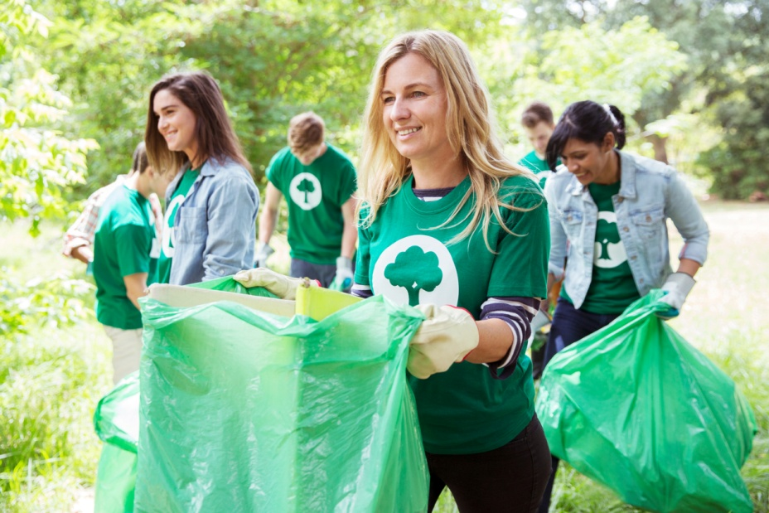
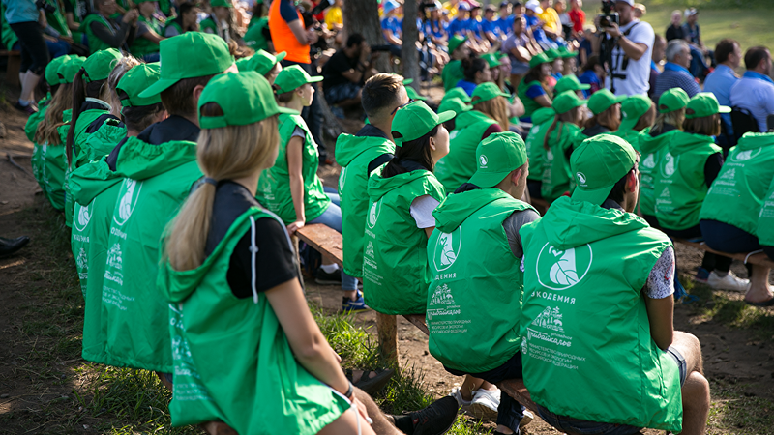
Где можно работать?
«Зелёные» политические движения и партии
Экологические организации
Департаменты по защите окружающей среды
Заповедники

Slide 12
Ссылки
https://atlas100.ru/catalog/sotsialnaya-sfera/ekovozhatyy/
http://i1.sndcdn.com/artworks-o0xbyZik6zWuJrQL-PcUohA-t3000x3000.jpg
https://711515.selcdn.ru/recycleCDN/main/2/22ae3aaa954e689b2424ecc4e6a3e2f3_photo.jpg
https://s3.amazonaws.com/arc-wordpress-client-uploads/infobae-wp/wp-content/uploads/2019/09/05181609/shutterstock_384674902.jpg
https://trends.rbc.ru/trends/education/635b83ea9a7947659e701c82
https://proverili.ru/professii/ekovozatyi
https://eco.tatarstan.ru/file/news/32_1306792_big.png
https://static.wixstatic.com/media/959bd16de5684c28a7e1ae4bc05dcf55.jpg/v1/fill/w_2500,h_1666,al_c/959bd16de5684c28a7e1ae4bc05dcf55.jpg
https://vuzopedia.ru/professii/1875/ssuzy
https://vuzopedia.ru/storage/app/uploads/public/833/1f3/f73/thumb__74_74_0_0_auto.png
https://vuzopedia.ru/storage/app/uploads/public/6fe/fe8/729/thumb__99_99_0_0_auto.png
https://vuzopedia.ru/storage/app/uploads/public/b95/5ed/595/thumb__99_99_0_0_auto.jpg
https://vuzopedia.ru/storage/app/uploads/public/287/40b/f3e/thumb__99_99_0_0_auto.png

